Slide 1
第3章 线性方程组的数值解法
Gauss消去法与矩阵的LU分解
Gauss列主元消去法与带列主元的LU分解

Slide 2
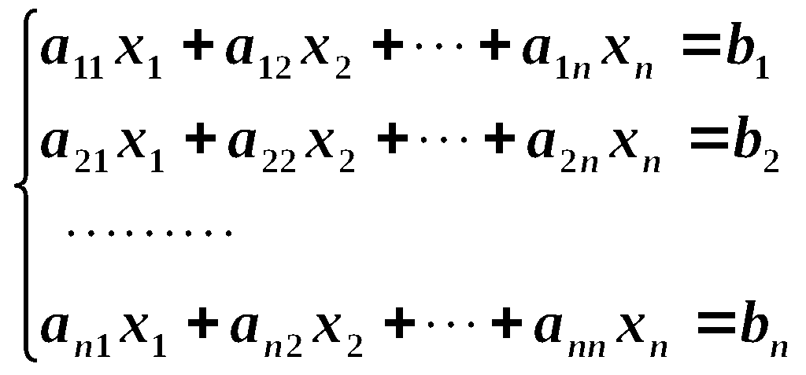
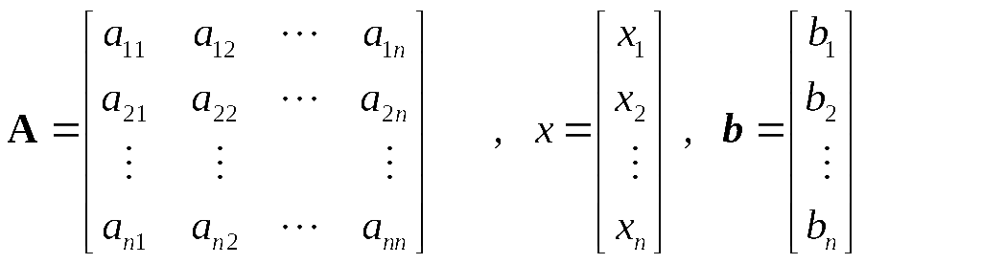
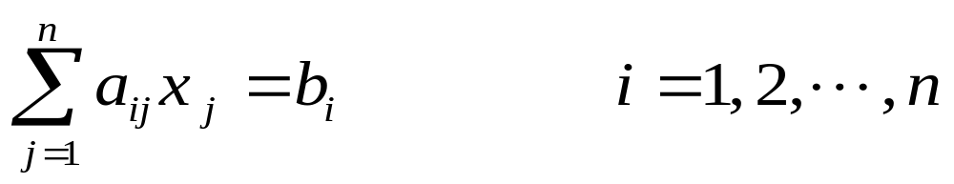
n个未知量n个方程的线性代数方程组
矩阵形式 Ax=b,其中
或写成

Slide 3
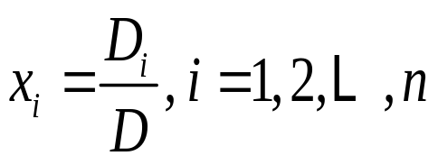


若矩阵 A非奇异，方程组有惟一解，可用克莱姆（Cramer）法则求解，
其中 ， 是用向量 b 代替A 的第k 列后所得矩阵的行列式。
运算量通常很大，求解达不到精度要求

Slide 4
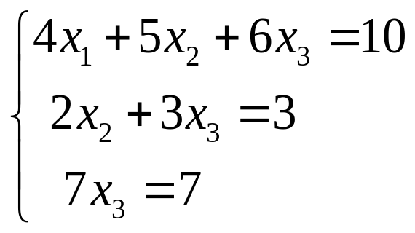
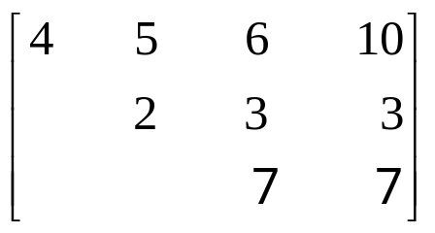
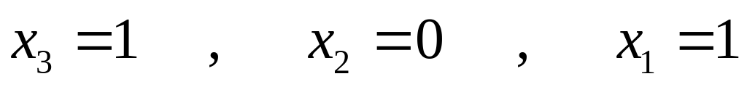
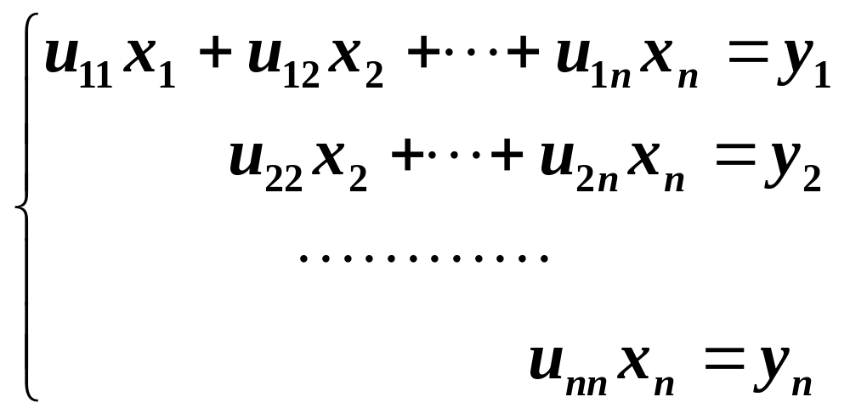
上三 角形方程组
回代求解，得

Slide 5
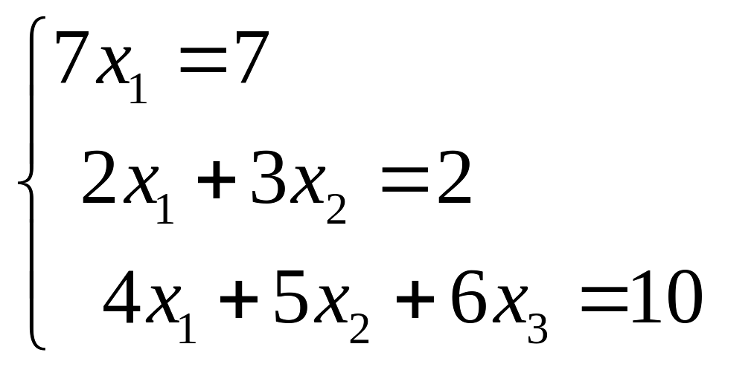
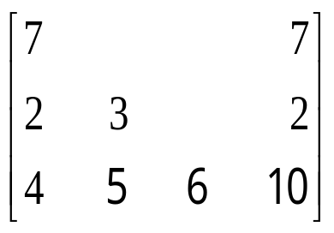
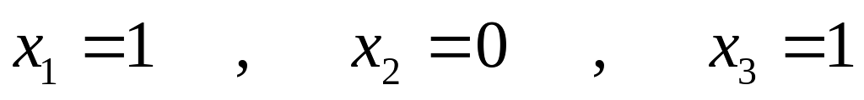
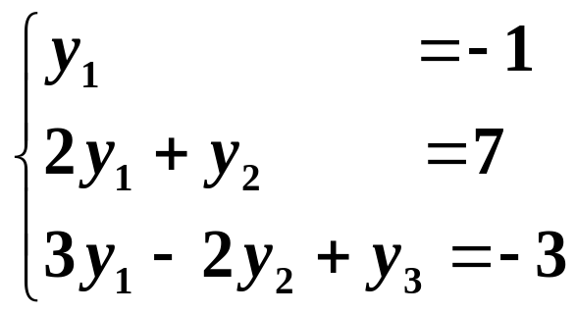
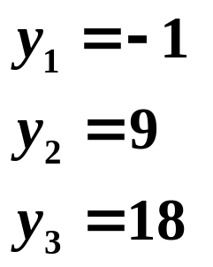
下三角形方程组
顺代可求得

Slide 6
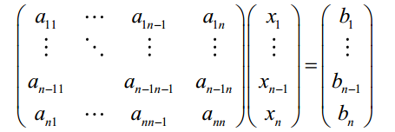
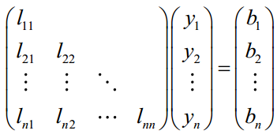
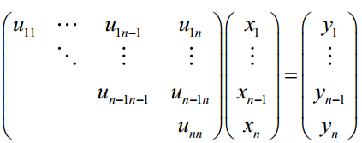
矩阵分解是设计算法的主要技巧。
设计算法的基本思想： 设法将一个一般的矩阵计算问题转化为一个或几个易于求解的特殊矩阵计算问题。
通常完成上述转化任务的最主要的技巧就是矩阵分解。

Slide 7
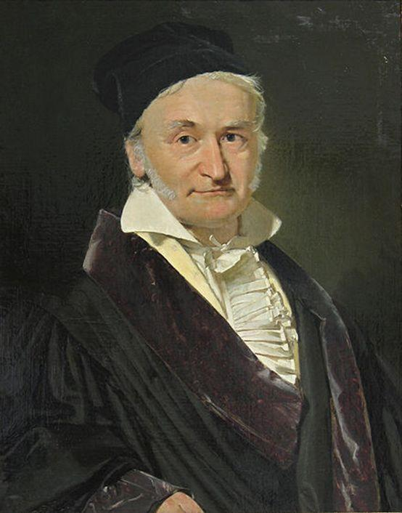
高斯(C.F.Gauss,1777.4.30 ~ 1855.2.23)
高斯是德国数学家、物理学家和天文学家,出生于德国伦兹维克的一个贫苦家庭。 父亲先后当过护堤工、泥瓦匠和园丁。
在全世界广为流传的一则故事说,高斯10岁时,老师当时给孩子们出了一道较难的加法题:
81297+81495+81693+…+100899
这是一个等差数列的求和问题(公差为198,项数为100)。当老师刚一写完时,高斯也算完并把写有答案的小石板交了上去,并算出了正确答案。
高斯有“数学王子”、“数学家之王”的美称、被认为是人类有史以来“最伟大的四位数学家之一” (阿基米德、牛顿、高斯和欧拉)。
高斯的研究领域,遍及纯粹数学和应用数学的各个领域,并且开辟了许多新的数学领域。 人们评价到: 若把18世纪的数学家想象为一系列的高山峻岭,那么最后一个令人肃然起敬的巅峰就是高斯;如果把19世纪的数学家想象为一条条江河，那么其源头就是高斯。

Slide 8
高斯消去法
顺序高斯消去法(按方程和未知量的自然顺序进行)
基本思想：用逐次消去未知数的方法把原方程组化为上三角形方程组进行求解。
求解 分成两步：
1.消元过程：用初等行变换将原方程组的系数矩阵化为上三角形矩阵（简称上三角阵）。
2.回代过程：对上三角形方程组的最后一个方程求解，将求得的解逐步往上一个方程代入求解。

Slide 9
顺序高斯消去法消元过程:
依从左到右、自上而下的次序将主对角元下方的元素化为零。
1. 不作行交换。
2. 用不等于零的数乘某行，加至另一行。

Slide 10
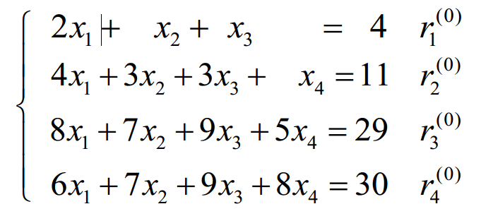
例1 Gauss消去法求解线性方程组 Ax= b

Slide 11
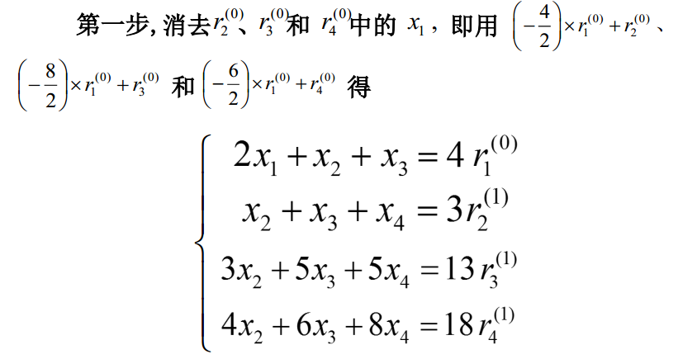

Slide 12
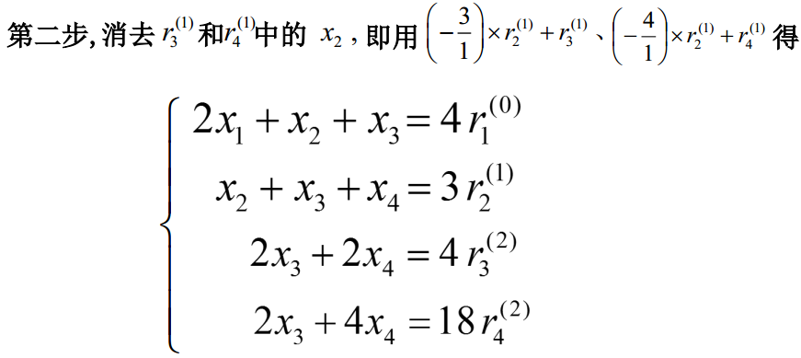

Slide 13
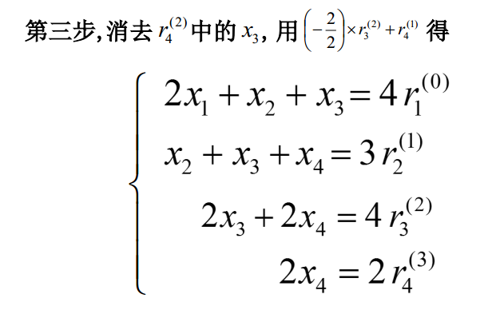

Slide 14
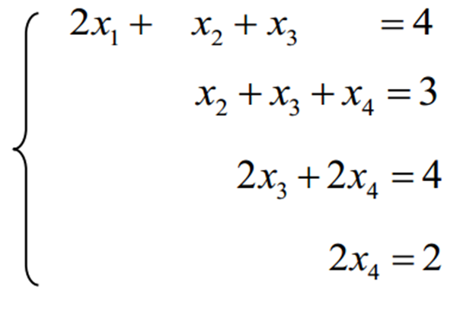
x₄=1
x₃=1
x₂=1
x₁=1
上述为回代求解过程，得解: x=(1,1,1,1)^{T} 。
Gauss 消去法的实质是首先通过一系列的
初等行变换将增广矩阵 (A | b) 化成上三角增广
矩阵(U | c),然后通过回代求解与 Ax=b 同解的
三角方程组 Ux=c 。

Slide 15
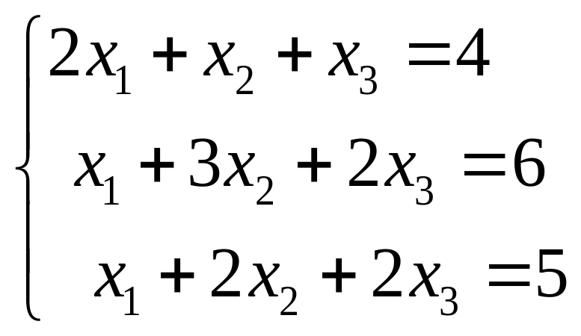

课堂测试
例2 Gauss消去法求解线性方程组 Ax= b

Slide 16
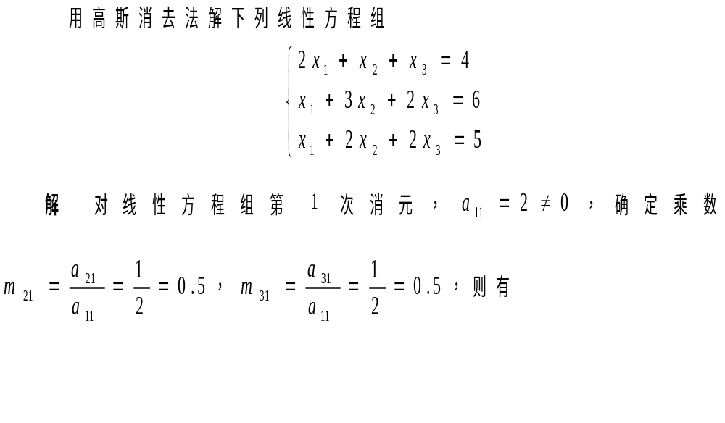

Slide 17
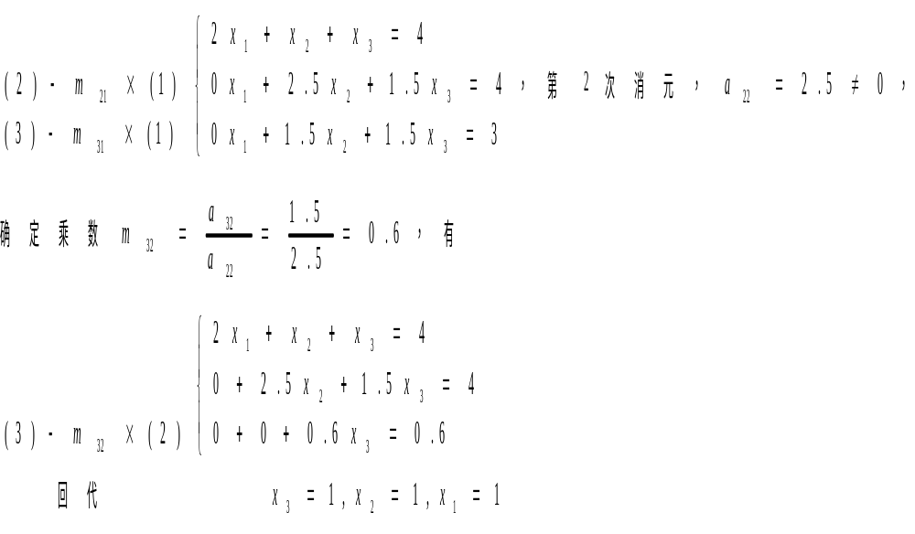

Slide 18
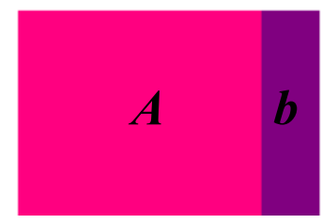
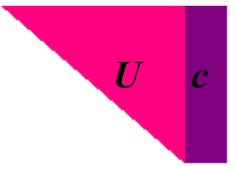
Gauss消元求解n阶线性方程组的计算量
对一般n阶线性方程组进行Gauss消元求解:
思路
① 将(A|b)上三角化;
② 回代求解出x。

Slide 19
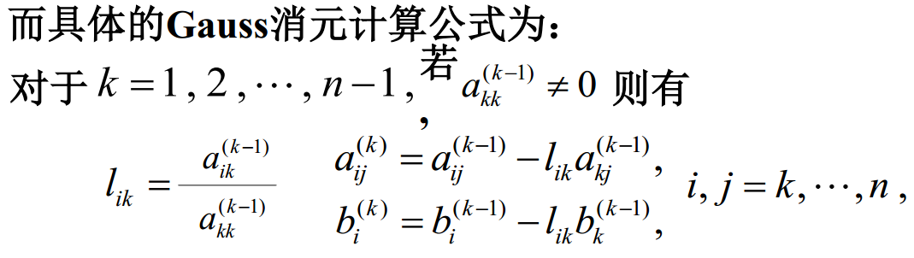
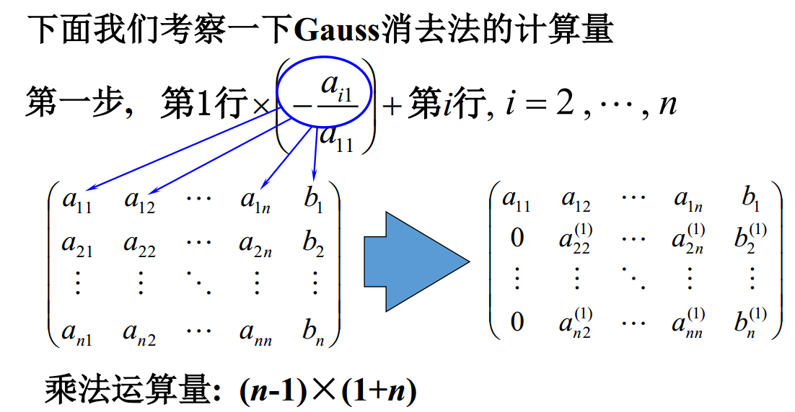

Slide 20
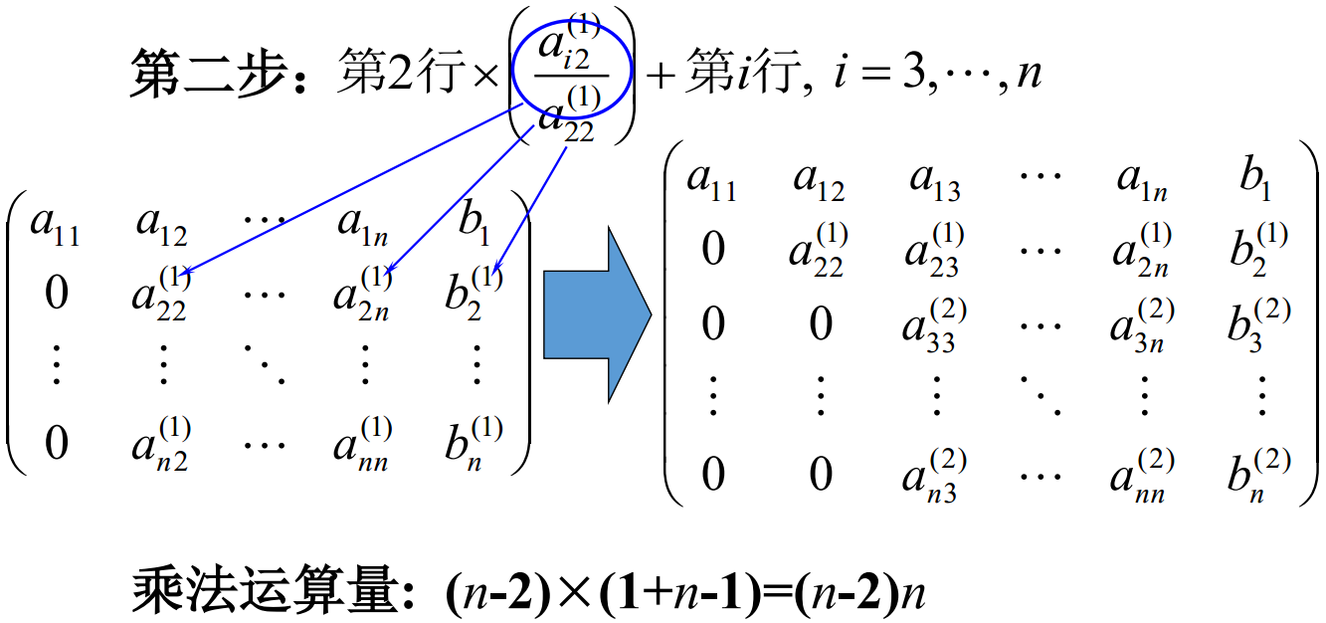


Slide 21
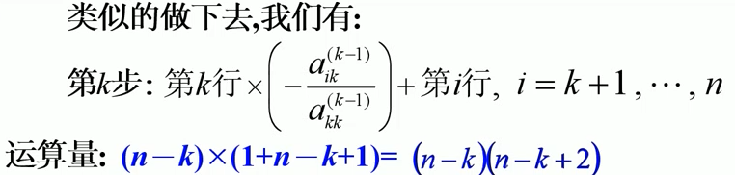
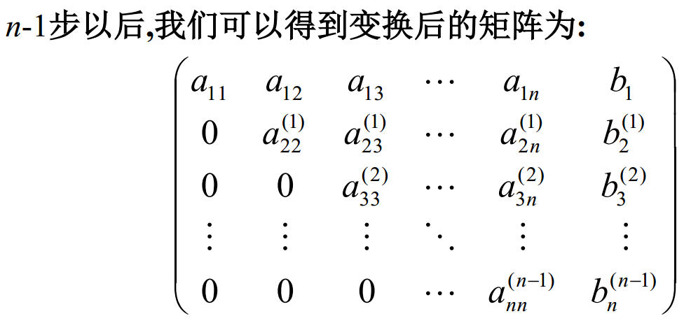
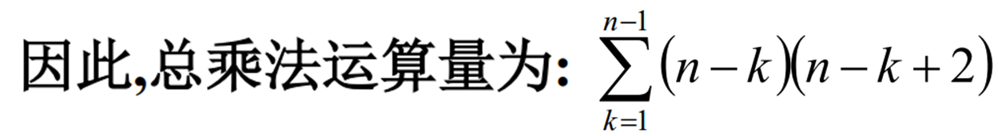

Slide 22
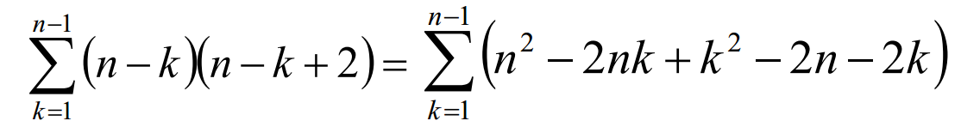
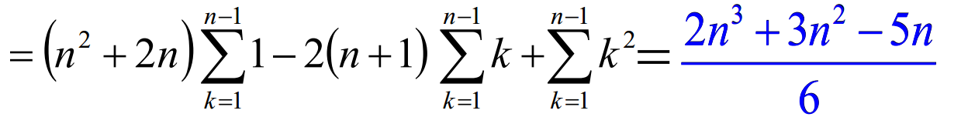
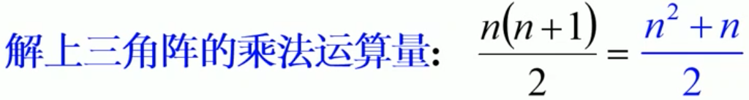
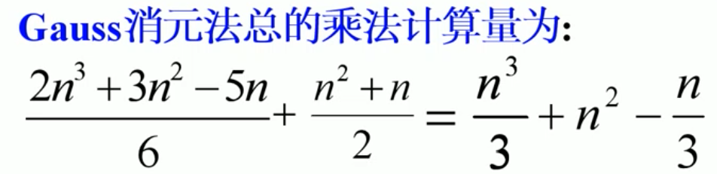



Slide 23
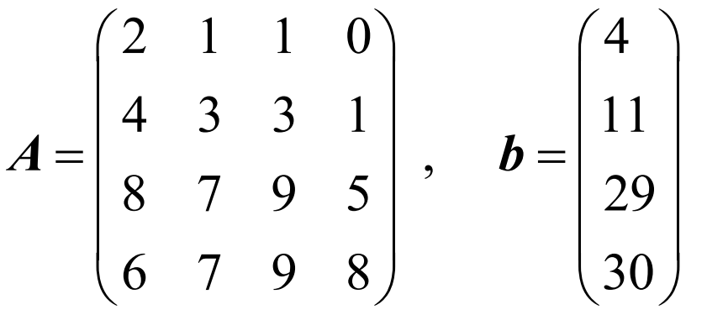
矩阵的LU分解
我们来观察Gauss消元法求解Ax=b过程中,增广矩阵 (A | b)化成上三角增广矩阵 (U | c)是如何通过矩阵的变换来实现的。
首先,注意

Slide 24
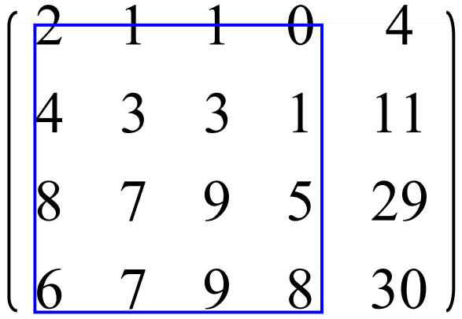
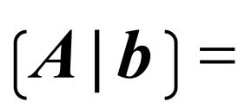
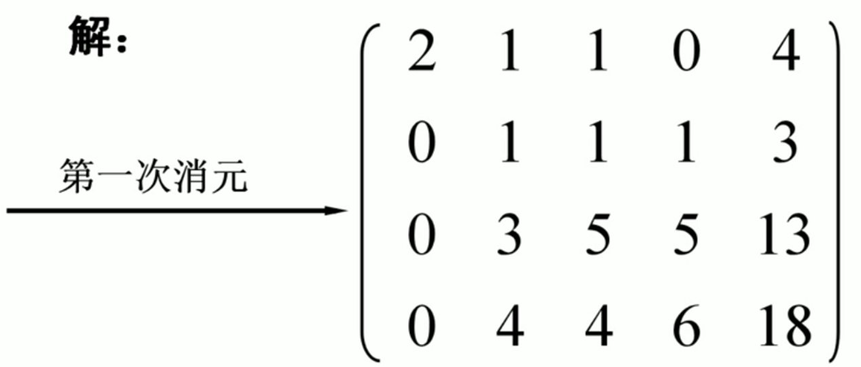

Slide 25
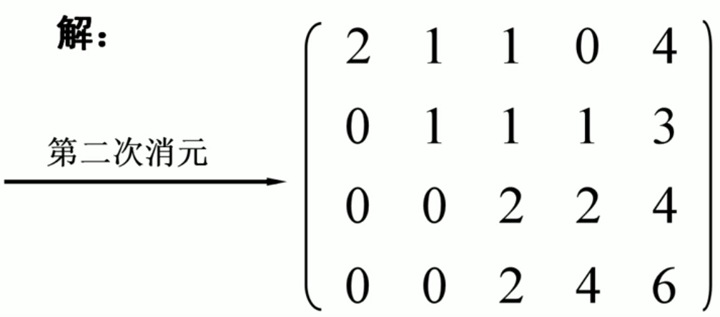

Slide 26
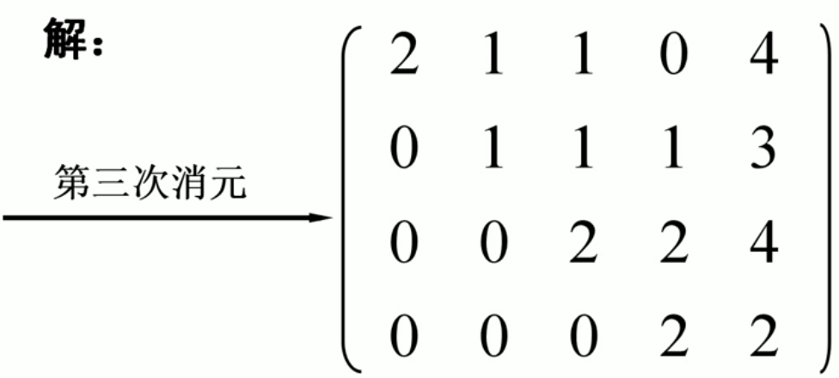

Slide 27
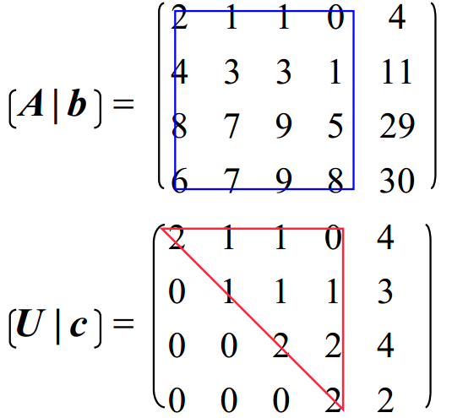

Slide 28
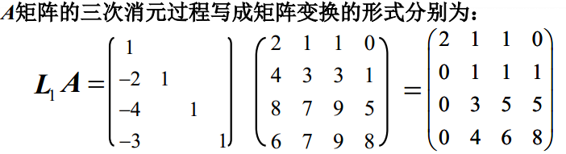
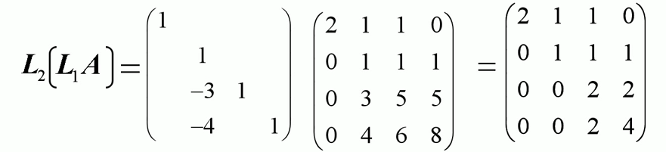
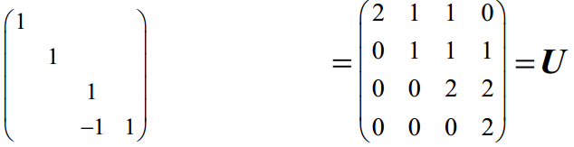


Slide 29
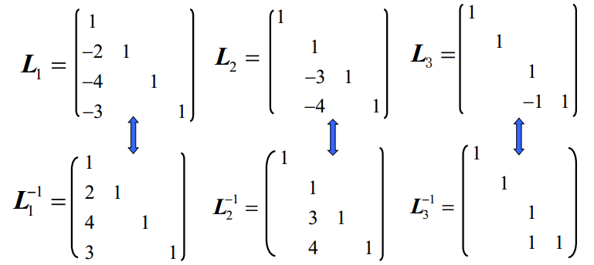
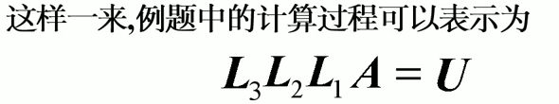

由初等三角形矩阵性质，可知:

Slide 30
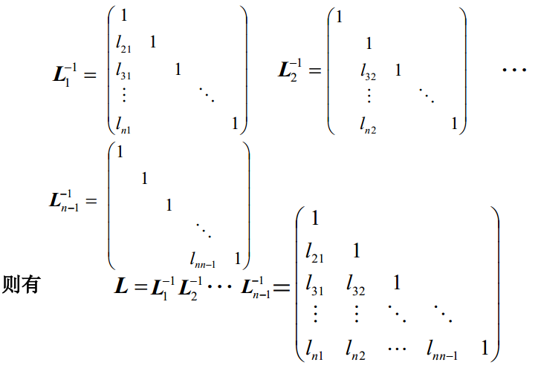
由初等三角形矩阵性质，可知:

Slide 31


Slide 32


Slide 33


Slide 34


Slide 35


